Slide 1
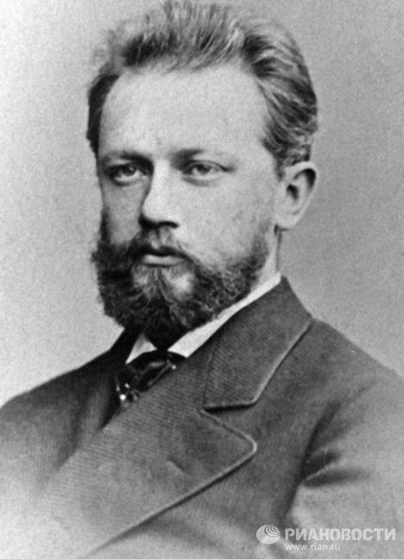
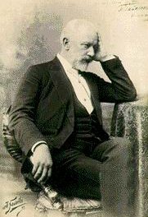

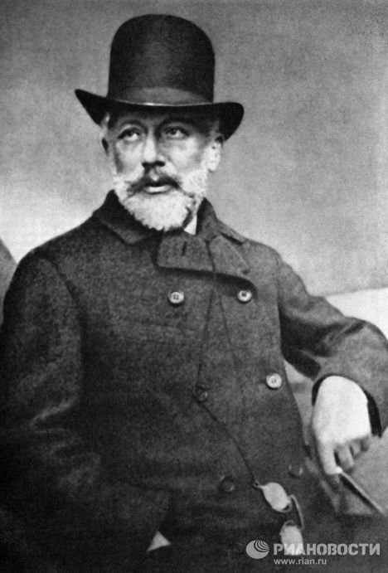
«ПЁТР ИЛЬИЧ ЧАЙКОВСКИЙ И ЕГО ОКРУЖЕНИЕ. ЖИЗНЕННЫЙ ПУТЬ КОМПОЗИТОРА»
Выполнила: Арютина Диана Николаевна
Преподаватель музыкально-теоретических дисциплин
МБОУ ДОД «ДШИ» Черемшанского муниципального района РТ
Презентация к уроку-лекции
по русской музыкальной литературе
(1840-1893)

Slide 2
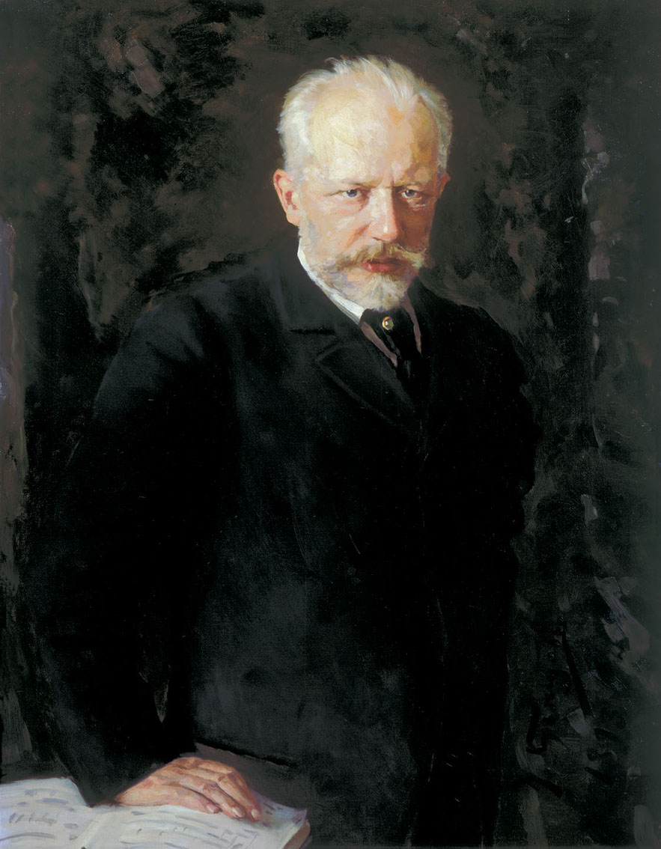
Пётр Ильич Чайковский
портрет работы Николая Дмитриевича Кузнецова (1893). Последний портрет Чайковского
Третьяковская галерея

Slide 3
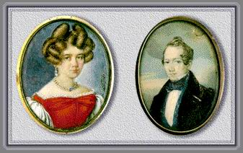
РОДИТЕЛИ КОМПОЗИТОРА

Slide 4
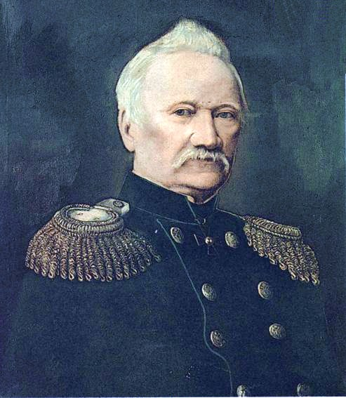
ИЛЬЯ ПЕТРОВИЧ ЧАЙКОВСКИЙ
(отец композитора)

Slide 5
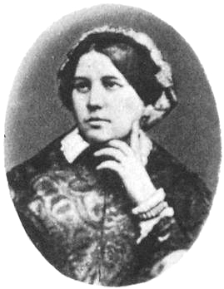
АЛЕКСАНДРА АНДРЕЕВНА
АССИЕР
(мать композитора)

Slide 6
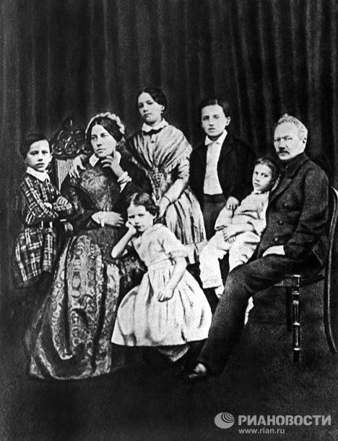
СЕМЬЯ ЧАЙКОВСКИХ 1848 ГОД
(крайний слева Петр Ильич)

Slide 7
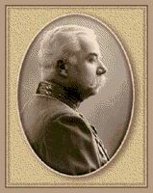
НИКОЛАЙ ИЛЬИЧ ЧАЙКОВСКИЙ
БРАТ КОМПОЗИТОРА
(1838 - 1910)
По возрасту почти ровесник будущему композитору, он был из всех братьев ему наиболее близок в детские и юношеские годы. Закончил Горный институт. По специальности работал не долго. Нашел себя в железнодорожном деле. Принимал участие в составлении железнодорожного Устава, был автором нескольких научно-технических исследований в этой области.

Slide 8
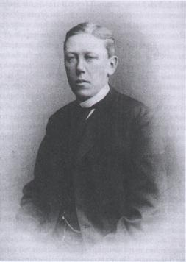
ИППОЛИТ ИЛЬИЧ ЧАЙКОВСКИЙ
(1843— 1927)
В 11 лет Ипполит был определен в закрытое учебное заведение Морской кадетский корпус в Петербурге.
Прожил долгую и деятельную жизнь, совершал заграничные плавания, служил на коммерческих судах, живя в Одессе, а затем в Таганроге, возглавлял Комитет Мореходных классов.
Он увлекался скульптурой, резьбой по дереву. Выполненные им работы украшают мемориальные музеи в Клину и Воткинске. Редко виделся с родственниками.

Slide 9
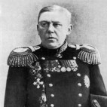
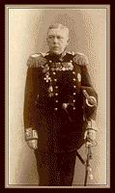

Slide 10
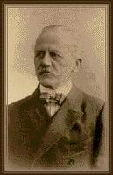
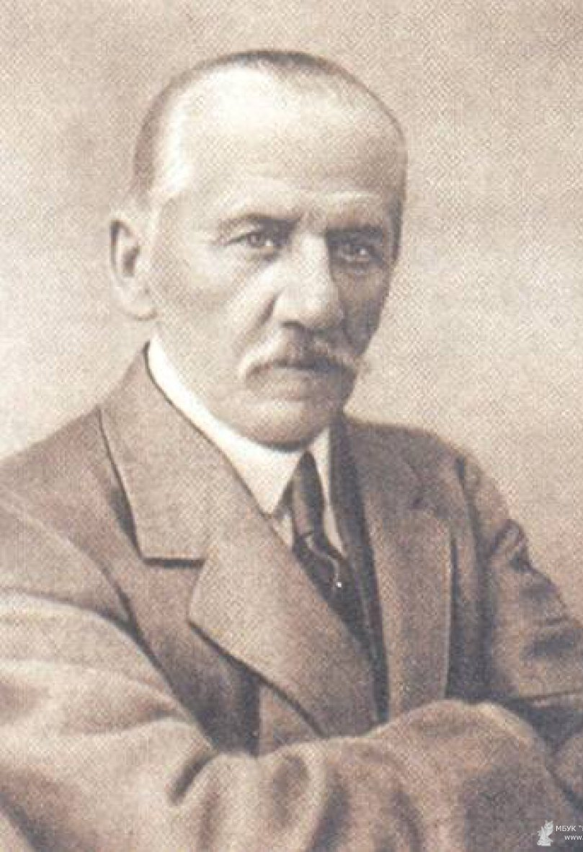
АНАТОЛИЙ И МОДЕСТ ЧАЙКОВСКИЕ
(БРАТЬЯ-БЛИЗНЕЦЫ)

Slide 11
АНАТОЛИЙ ИЛЬИЧ ЧАЙКОВСКИЙ
(1850,- 1915)
Любимый брат композитора, который принимал живое участие в его судьбе, воспитании и служебных делах.
В юности он брал уроки игры на скрипке, увлекался драматическим театром, был знаком со многими известными актерами, участвовал в любительских спектаклях.
В 1869 году закончил Петербургское училище правоведения. В 1885 году он становится прокурором Тифлисской судебной палаты, затем - вице-губернатором Тифлиса. В 1890-х годах он - вице-губернатор Ревеля и Нижнего Новгорода.

Slide 12
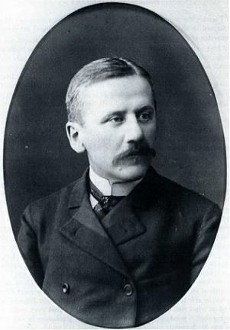
МОДЕСТ ИЛЬИЧ ЧАЙКОВСКИЙ
(1850- 1916)
Юрист по образованию, окончил Училище правоведения, известный драматург, оперный и балетный либреттист, автор либретто двух последних опер Петра Ильича «Пиковая дама» и «Иоланта», переводчик. Он же стал первым биографом Чайковского в России, основал в Клину Дом-музей композитора.

Slide 13
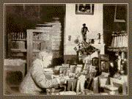
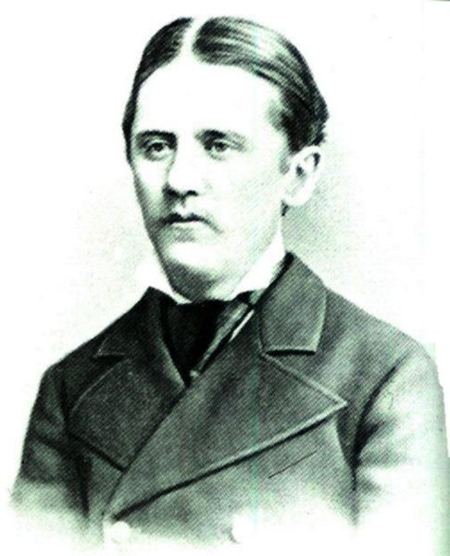
МОДЕСТ
ЧАЙКОВСКИЙ

Slide 14
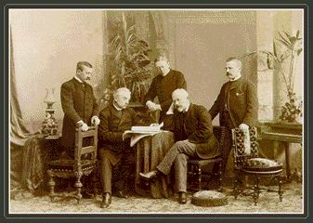
Братья Чайковские. Слева направо: сидят - Николай Ильич, Петр Ильич; стоят - Анатолий Ильич, Ипполит Ильич и Модест Ильич.
1890 г., С.-Петербург, фото А. Пазетти

Slide 15
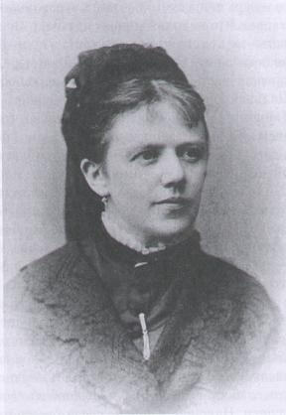
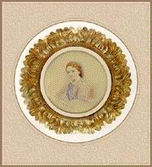
АЛЕКСАНДРА ИЛЬИНИЧНА ДАВЫДОВА

Slide 16
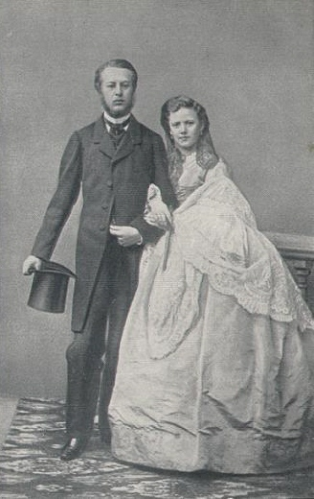

Slide 17
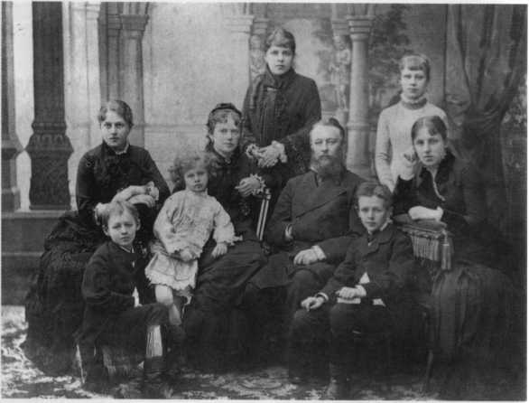
Семья Давыдовых 1881 год

Slide 18
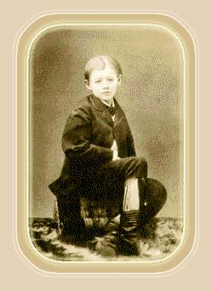
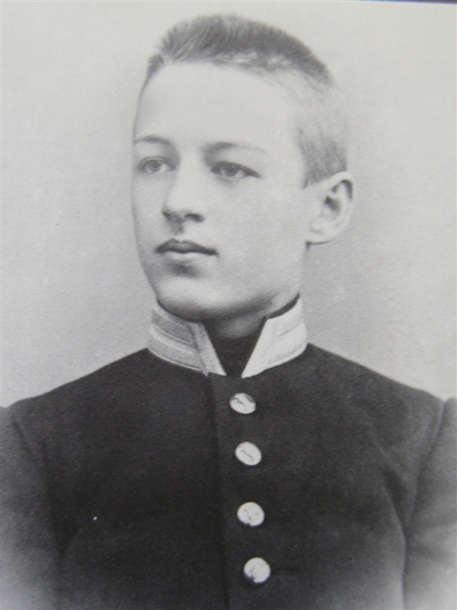
Владимир Львович Давыдов (сын А.И.Давыдовой, любимый племянник Чайковского)
1871, Каменка - 1906, Клин

Slide 19
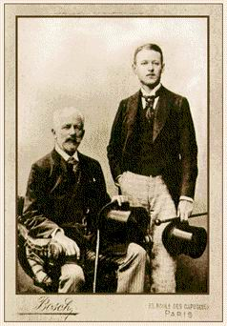
П. И. Чайковский и его племянник В. Л. Давыдов
Июнь 1892, Париж, фото ван Боша

Slide 20
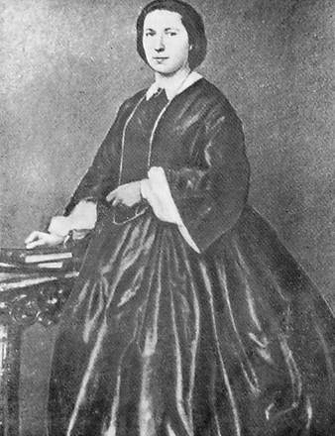
ФАННИ ДЮРБАХ гувернантка

Slide 21
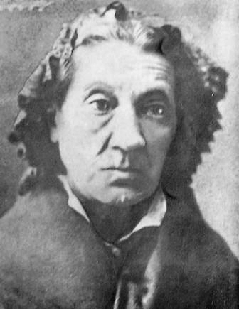
Мария Марковна Логинова (Пальчикова) первая учительница музыки П. И. Чайковского

Slide 22
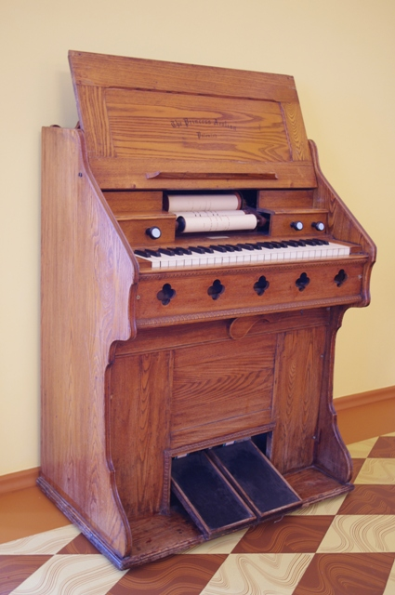

Slide 23
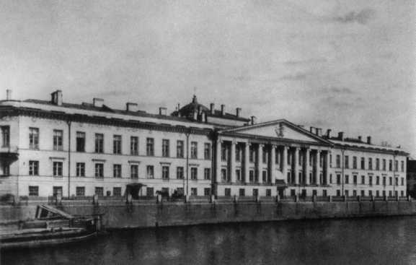
Императорское училище правоведения.
Санкт — Петербург, Фонтанка, дом 6/2.
Первая половина ХIХ в.

Slide 24
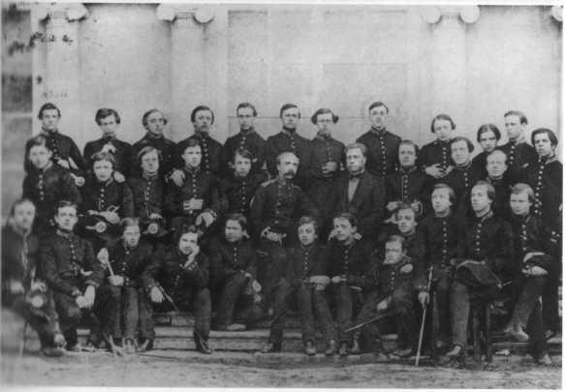
Воспитанники XX выпуска Училища правоведения.
Петр Чайковский и первом ряду шестой справа.
29 мая 1859 г.

Slide 25
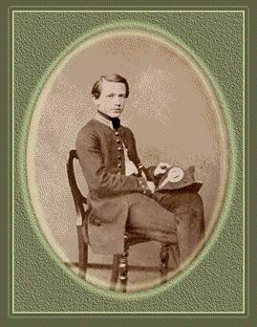
ПЕТР ИЛЬИЧ ЧАЙКОВСКИЙ В ФОРМЕ ВОСПИТАННИКА УЧИЛИЩА ПРАВОВЕДЕНИЯ. 1859, С.-ПЕТЕРБУРГ

Slide 26
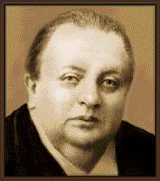
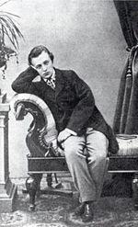
АПУХТИН АЛЕКСЕЙ НИКОЛАЕВИЧ

Slide 27
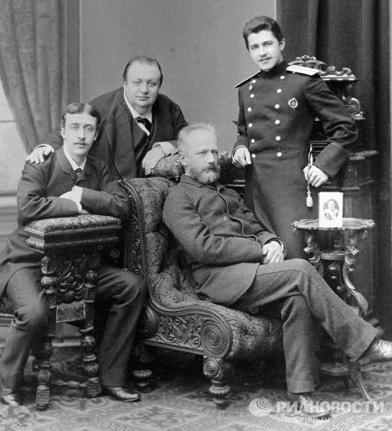

Slide 28
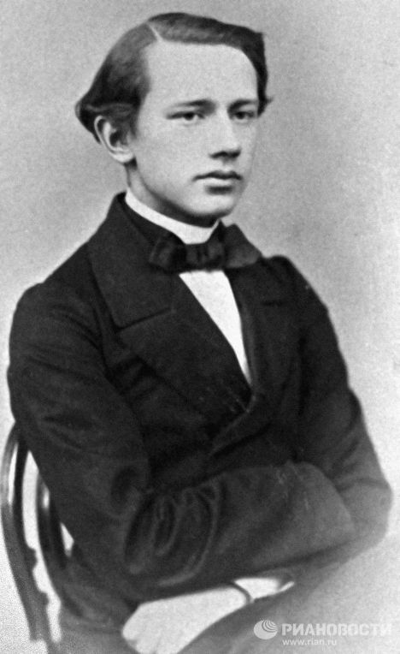
ПЕТР ИЛЬИЧ ЧАЙКОВСКИЙ
НАЧАЛО 1860-Х ГГ.,
С.-ПЕТЕРБУРГ

Slide 29
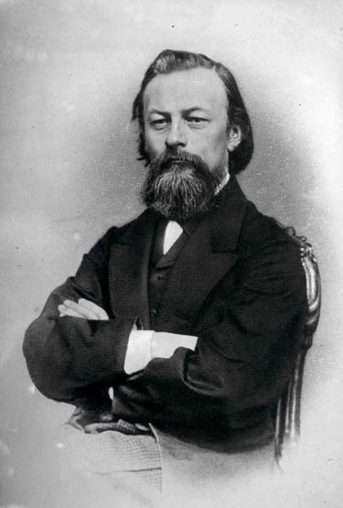
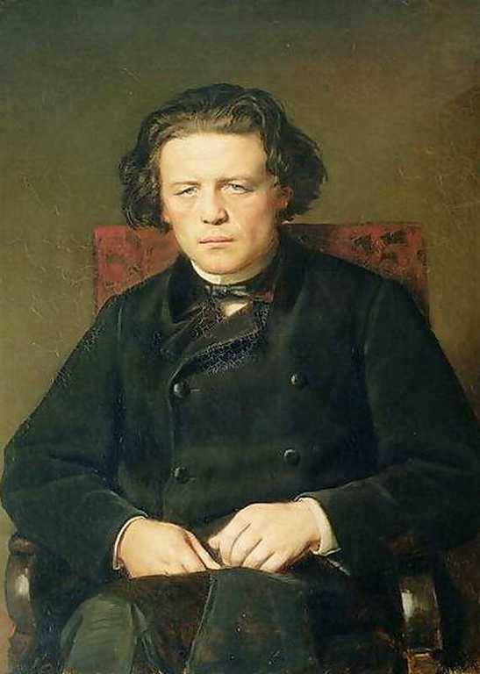
Николай Иванович Заремба
Антон Григорьевич Рубинштейн

Slide 30
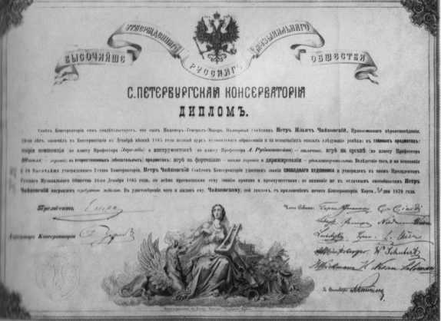
Диплом Петра Чайковского об окончании Санкт-Петербургской консерватории.
30 марта 1870 г.

Slide 31
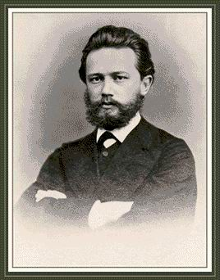
ПЕТР ИЛЬИЧ ЧАЙКОВСКИЙ. ВТОРАЯ ПОЛОВИНА 1860-Х ГОДОВ, МОСКВА.
ФОТО А. ЭЙХЕНВАЛЬДА

Slide 32
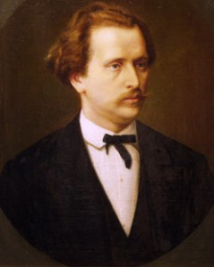
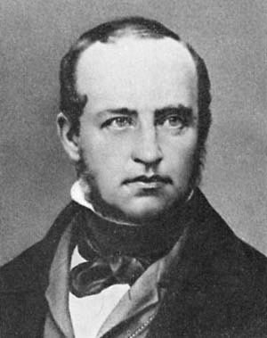
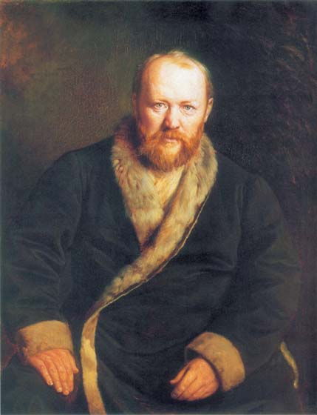
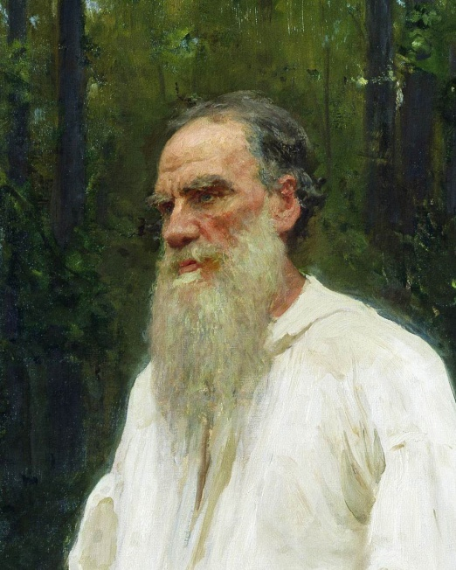
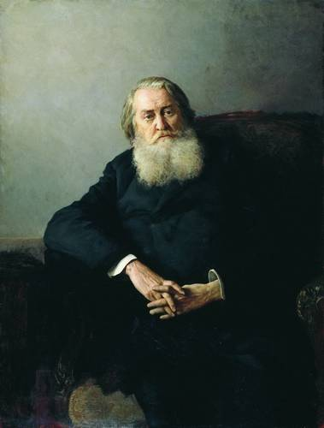
Н.Г. Рубинштейн
В.Ф. Одоевский
А.Н. Островский
Л.Н. Толстой
А.Н. Плещеев

Slide 33
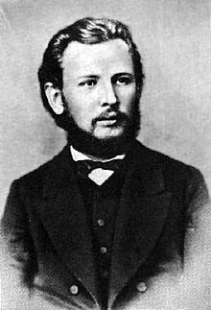
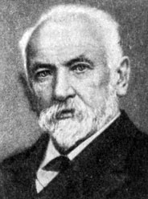
НИКОЛАЙ ДМИТРИЕВИЧ КАШКИН
(1839 – 1920)
Русский музыкальный критик и педагог, один из ближайших друзей Чайковского. Он постоянный рецензент и критик Петра Ильича

Slide 34
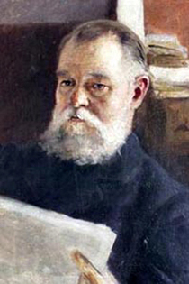
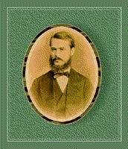
ПЕТР ИВАНОВИЧ ЮРГЕНСОН
(1836 – 1903)
Основатель крупнейшей нотоиздательской фирмы в России. Содействовал популярности молодого П.И. Чайковского, начав издавать его произведения в 1868 году.

Slide 35
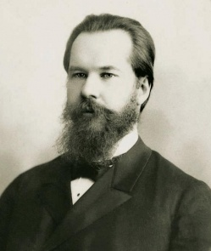
Танеев Сергей Иванович
(1856-1915)
Русский композитор, пианист, педагог, ученый, музыкально-общественный деятель. Лучший, любимый ученик Чайковского, один из его близких друзей.
Первый и одни из лучших исполнителей фортепианной музыки Чайковского.

Slide 36
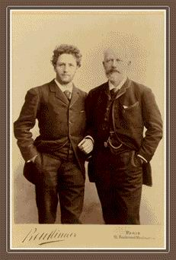

П. И. Чайковский и его ученик, виолончелист А. А. Брандуков

Slide 37

П. И. Чайковский c пианистом А. И. Зилоти, солистом концертов под управлением композитора в 1888 г.

Slide 38


ДЕЗИРЕ АРТО ДЕ ПАДИЛЛА
(1835-1907)
Полное имя Маргарита Жозефина Монтанье французская певица (сопрано)

Slide 39

НАДЕЖДА ФИЛАРЕТОВНА ФОН МЕКК (ФРОЛОВСКАЯ)
(1831-1894)
Любительница музыки, меценатка, друг Чайковского, оказывавшая ему в течение многих лет материальную поддержку.

Slide 40

Н.Ф. фон МЕКК

Slide 41

П. И. Чайковский c женой
Антониной Ивановной Милюковой
Июль 1877 г., Москва, фото И. Дьяговченко

Slide 42

ПЕТР ИЛЬИЧ ЧАЙКОВСКИЙ.
1 АПРЕЛЯ 1884 Г, МОСКВА,
ФОТО М. Н. КОНАРСКОГО

Slide 43

П. И. Чайковский. 9 июня 1886 г, Париж, фото Ш. Ройтлингера

Slide 44

П. И. Чайковский. Январь 1888 г, Гамбург, фото Э. Бибера

Slide 45

П. И. Чайковский
23 февраля 1889 г., Женева

Slide 46


П. И. ЧАЙКОВСКИЙ В СВОЕМ КАБИНЕТЕ.
14 ИЮЛЯ 1890 Г., ФРОЛОВСКОЕ,
ФОТО В. ПАХУЛЬСКОГО

Slide 47


БРИАНЦА КАРЛОТТА
(1867, Милан, - 1930, Париж)
Итальянская артистка (балерина)

Slide 48



ВСЕВОЛОЖСКИЙ ИВАН АЛЕКСАНДРОВИЧ
(1835-1909)
Русский театральный деятель, сценарист, художник

Slide 49


КАРПАКОВА ПОЛИНА (ПЕЛАГЕЯ) МИХАЙЛОВНА
(1845 - 1920) русская балерина, исполнительница партии Одетты в первой постановке балета Чайковского «Лебединое озеро»

Slide 50


ЛАВРОВСКАЯ ЕЛИЗАВЕТА АНДРЕЕВНА
(1845 – 1919)
Русская оперная и концертная певица (контральто,) первая исполнительница сольной партии в кантате «Москва», а также впервые исполняла на сцене ряд романсов композитора

Slide 51


МАРИУС ПЕТИПА
(1818 – 1910)
Русский артист, балетмейстер и педагог

Slide 52


ФИГНЕР НИКОЛАЙ НИКОЛАЕВИЧ
Первый исполнитель партий Германа в опере П.И. Чайковского «Пиковая дама» и Водемона в опере «Иоланта».

Slide 53

ФИГНЕР МЕДЕЯ ИВАНОВНА была первой исполнительницей партий Лизы «Пиковая Дама», Иоланты в одноименной опере П.И. Чайковского

Slide 54

П.И. ЧАЙКОВСКИЙ И СУПРУГИ ФИГНЕР 1890 ГОД

Slide 55


Леонид Витальевич Собинов
(1872-1934)

Slide 56

П. И. Чайковский в мантии доктора
Кембриджского университета.
Кембридж, 1/13 июня 1893 г., фото Ф. Мейтланд

Slide 57

Надгробие композитора
П.И. Чайковского на Тихвинском кладбище в Санкт-Петербурге

Slide 58

Дом-музей П.И. Чайковского в г.Клин

Slide 59

Бюст П.И. Чайковского возле здания железнодорожного вокзала в городе Клин

Slide 60

Памятник
П.И. Чайковскому в г.Клин
Памятник был установлен в 1995 году в сквере возле Дома культуры. Скульптор Х.Б.Геворкян изобразил Петра Ильича стоящим в задумчивости и глядящим вдаль

Slide 61

Памятник П.И.Чайковскому в усадьбе г. Клин.

Slide 62

Государственный мемориально - архитектурный комплекс «Музей-усадьба
П.И. Чайковского» в городе Воткинск

Slide 63

Памятник П.И. Чайковскому в г.Воткинск

Slide 64

Памятник Петру Чайковскому перед Московской Государственной Консерваторией
Скульптура памятника Чайковскому выполнена из бронзы, пьедестал сделан из красного гранита. Сам композитор изображён сидящим в кресле перед пюпитром, на котором лежит раскрытая нотная тетрадь. На передней стороне постамента написано: «Великому русскому композитору Петру Ильичу Чайковскому». Рядом с памятником композитору расположена мраморная скамья с бронзовой решёткой в виде нотного стана, на которой размещены фрагменты музыкальных фраз из главных произведений Чайковского.

Slide 65

Стела, установленная во Фроловском на месте усадьбы, в которой в 1888—1891 гг. жил и работал
П. И. Чайковский

Slide 66

Памятник
П.И. Чайковскому в Тростянце

Slide 67

Дом-музей П.И. Чайковского в г.Алапаевске

Slide 68


Slide 69
Список интернет источников
http://www.tchaikov.ru/photo.html П. И. Чайковский. Вторая половина 1860-х годов, Москва. Фото А. Эйхенвальда
http://www.tchaikov.ru/photo2.html П. И. Чайковский в форме воспитанника Училища правоведения. 1859, С.-Петербург
http://www.tchaikov.ru/photo6.html П. И. Чайковский. 1863 г, С.-Петербург, фото Кулиша
http://www.tchaikov.ru/photo7.html П. И. Чайковский. 1874 г, С.-Петербург, фото А. Лоренса
http://www.tchaikov.ru/photo8.html П. И. Чайковский. Начало 1875 г, Москва, фото И. Дьяговченко
http://www.tchaikov.ru/photo11.html П. И. Чайковский. 1 апреля 1884 г, Москва, фото М. Н. Конарского
http://www.tchaikov.ru/photo12.html П. И. Чайковский. 9 июня 1886 г, Париж, фото Ш. Ройтлингера
http://www.tchaikov.ru/photo14.html П. И. Чайковский. Январь 1888 г, Гамбург, фото Э. Бибера
http://www.tchaikov.ru/photo15.html П. И. Чайковский. 23 февраля 1889 г., Женева
http://www.tchaikov.ru/photo17.html П. И. Чайковский в своем кабинете. 14 июля 1890 г., Фроловское, фото В. Пахульского
http://www.tchaikov.ru/photo18.html П. И. Чайковский в своем кабинете. 14 июля 1890 г., Фроловское, фото В. Пахульского
http://www.tchaikov.ru/photo19.html П. И. Чайковский. 16/28 апреля 1891 г., Нью-Йорк, фото Н. Сарони
http://www.tchaikov.ru/photo22.html П. И. Чайковский. 20 января 1893 г., Одесса. Фото В. Чеховского
http://www.tchaikov.ru/photo23.html П. И. Чайковский. 14 марта 1893 г., Харьков. Фото А. Федецкого
http://www.tchaikov.ru/photo26.html П. И. Чайковский и его ученик, виолончелист А. А. Брандуков
http://www.tchaikov.ru/photo28.html П. И. Чайковский и его племянник В. Л. Давыдов
http://www.tchaikov.ru/photo31.html Братья Чайковские
http://www.tchaikov.ru/images/nikolay.jpg Николай Ильич Чайковский
http://i60.fastpic.ru/big/2014/0204/11/d281cacbe8c9b6eeb447399cbe2f7011.jpg Модест Ильич Чайковский
http://www.myheritageimages.com/C/storage/site130600771/files/00/71/77/007177_318210ybnmy34616038e5d.jpg Модест Ильич Чайковский
http://900igr.net/datai/istorija/Vtoraja-polovina-19-veka/0013-030-Petr-Ilich-CHajkovskij-1840-1893.jpg Владимир Львович Давыдов
http://img.blog.163.com/photo/b_b85BIsyunBoLLH-M7Feg==/5422052476378329052.jpg Владимир Львович Давыдов
http://www.biblio-klin.ru/uploads/posts/2014-04/1397832528_chaikov_m.jpg Модест Ильич Чайковский
http://1.bp.blogspot.com/-AplQh5Ukqeo/VCGJHSbkDuI/AAAAAAAACQE/ReR3IDM2GmY/s1600/Aleksey_Apukhtin1.jpg Алексей Николаевич Апухтин
http://www.tchaikov.ru/images/apukhtin.jpg Алексей Николаевич Апухтин
http://www.e-reading.link/illustrations/1023/1023274-image29.jpg Петр Чайковский с братьями Модестом и Анатолием (стоят) и Николаем Кондратьевым. 1875 г.
http://www.e-reading.link/illustrations/1023/1023274-image6.jpg Воспитанники XX выпуска Училища правоведения. Петр Чайковский и первом ряду шестой справа. 29 мая 1859 г.
http://www.e-reading.link/illustrations/1023/1023274-image34.jpg Надежда Филаретовна фон Мекк. 1876 г.
http://www.e-reading.link/illustrations/1023/1023274-image39.jpg Петр Чайковский и Иосиф Котек. 1877 г.
http://www.e-reading.link/illustrations/1023/1023274-image40.jpg Петр Чайковский с женой Антониной. 24 июля 1877 г.

Slide 70
http://www.e-reading.link/illustrations/1023/1023274-image50.jpg Надежда Филаретовна фон Мекк. 1880-е гг.
http://www.e-reading.link/illustrations/1023/1023274-image7.jpg Императорское училище правоведения. Санкт — Петербург, Фонтанка, дом 6/2. Первая половина ХIХ в.
http://www.e-reading.link/illustrations/1023/1023274-image15.jpg Модест Чайковский. 1868 г.. Анатолий Чайковский. 1868 г.
http://www.e-reading.link/illustrations/1023/1023274-image18.jpg Диплом Петра Чайковского об окончании Санкт-Петербургской консерватории. 30 марта 1870 г.
http://www.e-reading.link/illustrations/1023/1023274-image19.jpg Дезире Арто. 1868 г.
http://upload.wikimedia.org/wikipedia/commons/7/78/D%C3%A9sir%C3%A9e_Art%C3%B4t.jpg Дезире Арто
http://upload.wikimedia.org/wikipedia/commons/thumb/c/c1/Tchaikovsky_Signature.svg/250px-Tchaikovsky_Signature.svg.png Автограф П.И. Чайковского
http://cdn2.img22.ria.ru/images/22589/85/225898553.jpg П.И. Чайковский Начало 1860-х годов
http://cdn5.img22.ria.ru/images/22589/12/225891281.jpg Семья Чайковских 1848 год
http://cdn3.img22.ria.ru/images/22588/90/225889044.jpg фон
http://cdn5.img22.ria.ru/images/22596/64/225966456.jpg П.И. Чайковский в мантии Кембриджского университета
http://www.tchaikovsky-research.net/images/people/davydov_lev_and_aleksandra1.jpg Лев Василевич Давыдов и Александра Ильинична Давыдова
http://wiki.tchaikovsky-research.net/images/9/9f/Aleksandra_Davydova.jpg Александра Давыдова
http://cdn1.img22.ria.ru/images/20073/27/200732712.jpg Балерина Карлотта Брианца в сцене из балета "Эсмеральда«
http://megabook.ru/stream/mediapreview?Key=%d0%91%d1%80%d0%b8%d0%b0%d0%bd%d1%86%d0%b0%20%d0%9a%d0%b0%d1%80%d0%bb%d0%be%d1%82%d1%82%d0%b0&Width=654&Height=654 Брианца Карлотта
http://tchaikovsky-museum.ru/cms/i/137 Родители П.И. Чайковского
http://tchaikovsky-museum.ru/cms/i/142 Модест Ильич Чайковский
http://www.tchaikov.ru/images/davydova1.jpg Александра Ильинична Давыдова
http://files.vm.ru/photo/vecherka/2013/05/doc69z0s7druvm12gfwlczf_800_480.jpg П.И. Чайковский и супруги Фигнер 1890 год
http://upload.wikimedia.org/wikipedia/commons/1/1a/Anatoli_Brandukov.jpg Брандуков И П.И. П.И. Чайковский
http://www.tchaikov.ru/images/brodsky.jpg Адольф Бродский
https://pbs.twimg.com/media/Bt_YuAVCMAA2CWu.jpg:large Барон Ганс Бюллов
http://www.tchaikov.ru/images/bulov.jpg Барон Ганс Бюллов
http://tverigrad.ru/wp-content/uploads/2011/10/Lavrovskay.jpg Портрет певицы Е.А. Лавровской
http://f11.ifotki.info/org/4471c833486eb28d0bd3c581d072b175bc5f6c131870884.jpg А.И. Зилоти И П.И. Чайковский
http://upload.wikimedia.org/wikipedia/commons/4/42/ASilotiAsHeIs.jpg А. И. Зилоти
http://www.tchaikov.ru/images/vsevol.jpg Всеволожский Иван Аександрович
https://upload.wikimedia.org/wikipedia/commons/thumb/0/05/Ivan_A._Vsevolozhsky.jpeg/235px-Ivan_A._Vsevolozhsky.jpeg Иван Александрович Всеволожский

Slide 71
https://upload.wikimedia.org/wikipedia/commons/thumb/a/a5/1903_ball_-_Iv._Alexandr._Vsevolozhskiy.jpeg/250px-1903_ball_-_Iv._Alexandr._Vsevolozhskiy.jpeg Иван Александрович Всеволожский
http://upload.wikimedia.org/wikipedia/commons/6/68/%D0%98%D0%BB%D1%8C%D1%8F_%D0%9F%D0%B5%D1%82%D1%80%D0%BE%D0%B2%D0%B8%D1%87_%D0%A7%D0%B0%D0%B9%D0%BA%D0%BE%D0%B2%D1%81%D0%BA%D0%B8%D0%B9.jpg Илья Петрович Чайковский
http://upload.wikimedia.org/wikipedia/commons/6/68/%D0%98%D0%BB%D1%8C%D1%8F_%D0%9F%D0%B5%D1%82%D1%80%D0%BE%D0%B2%D0%B8%D1%87_%D0%A7%D0%B0%D0%B9%D0%BA%D0%BE%D0%B2%D1%81%D0%BA%D0%B8%D0%B9.jpg Ипполит Ильич Чайковский
http://photos.geni.com/p13/72/bb/06/12/5344483ba22e3206/hap86guy_large.jpg Ипполит Ильич Чайковский
http://www.tchaikov.ru/images/ippolit.jpg Ипполит Ильич Чайковский
http://www.tchaikov.ru/images/lavr.jpg Лавровская Елизавета Андреевна
http://istoriya-teatra.ru/theatre/item/f00/s04/e0004772/pic/000000.jpg Николай Дмитриевич Кашкин
http://botinok.co.il/sites/default/files/images/s-693dd68c1a1975d6c096a74af6405af0_56.jpg Николай Дмитриевич кашкин
http://www.tchaikov.ru/images/larosh1.jpg Герман Августович Ларош
http://www.iz-article.ru/images/chaik_pravoved.JPG Чайковский на фоне Министерства юстиции
http://www.tchaikov.ru/images/karpakova.jpg Карпакова Полина Михайловна
http://balletacademy.ru/biblio/uploads/posts/2014-04/thumbs/1397650988_6.jpg Карпакова Палина Михайловна
http://www.iz-article.ru/images/durbahf22.JPG Фанни Дюрбах
http://www.iz-article.ru/images/palchikovamm.JPG Пальчикова М.М. (Логинова)
http://www.iz-article.ru/images/chaik_mat.JPG Чайковская А.А., мать композитора
http://lib.rus.ec/i/74/356974/image37.jpg Семья Давыдовых
https://upload.wikimedia.org/wikipedia/ru/thumb/d/de/Figner.jpg/220px-Figner.jpg Николай Николаевич Фигнер
http://img-fotki.yandex.ru/get/6618/86441892.423/0_b2719_10c7de33_orig.jpg Портрет Николая Николаевича Фигнера
http://f59.rimg.info/1886777_6eff6da895588a61c4d5d7fd1d4cbac0_1.jpg Медея Фигнер
http://www.zdravrussia.ru/images/nnews/vert1/723.jpg Танеев Сергей Иванович
http://f11.ifotki.info/org/9cf81026c65d837a2fc0ab294d144604bc5f6c131867993.jpg Н.Н.фон Мекк
https://upload.wikimedia.org/wikipedia/commons/thumb/2/27/Fitzenhagen_01.jpg/220px-Fitzenhagen_01.jpg Вильгельм Фитценхаген
http://www.tchaikov.ru/images/fitz.jpg Вильгельм Фитценхаген
http://www.muzcentrum.ru/img/upload/10714.jpg Петр Иванович Юргенсон
http://www.tchaikov.ru/images/urgenson.jpg Петр Иванович Юргенсон
http://upload.wikimedia.org/wikipedia/en/thumb/8/8d/Marius_Petipa_-1898.JPG/530px-Marius_Petipa_-1898.JPG Мариус Иванович Петипа
http://www.tchaikov.ru/images/petipa.jpg Мариус Иванович Петипа

Slide 72
http://static.panoramio.com/photos/large/40448279.jpg памятник П.И. Чайковскому в г.Клин
http://static.panoramio.com/photos/large/40448289.jpg Дом-музей П.И.Чайковского в г.Клин
http://hv-life.ru/Media/files/images/files_1623/sip_foto_klin_segodny_5_preview.jpg дом-музей П.И.Чайковского г.Клин
https://img-fotki.yandex.ru/get/4126/9521042.56/0_88a20_e17dfe1a_L.jpg памятник П.И.Чайковскому в г.Клин возле Дома культуры. Скульптор Х.Б.Геворкян
http://liza.fidoman.ru/images/lj/kl_21.JPG в усадьбе П.И. Чайковского г. Клин
http://art16.ru/gallery2/d/63407-5/DSC02820.jpg памятник П.И.Чайковскому в г. Клин, возле дома культуры.
http://upload.wikimedia.org/wikipedia/commons/e/ed/Tchaikovsky_monument_Moscow(2).jpg Памятник Петру Чайковскому перед Московской Государственной Консерваторией
http://old-towns.ru/wp-content/uploads/2012/11/%D1%87%D0%B0%D0%B9%D0%BA-1024x576.jpg памятник П.И.Чайковскому в г. Клин, возле дома культуры.
http://www.geocaching.su/photos/areas/55131.jpg Памятник Чайковскому в Тростянце
http://www.business-news.ru/images/nash_gorod/votkinsk-02.jpg памятник П.И. Чайковскому в Воткинске
http://img-fotki.yandex.ru/get/3408/nashenasledie2008.30/0_242da_f23c64ec_-1-XL Надгробие композитора на Тихвинском кладбище в Санкт-Петербурге
https://mw2.google.com/mw-panoramio/photos/medium/72619662.jpg Санкт-Петербург, Таврический сад. Памятник Чайковскому,1990 год.
http://psmb.ru/uploads/tx_news/1_01.jpg дом-музей Чайковского в г. Алапаевск
http://pi-tchaikovsky.ru/images/stories/IMGP1781.jpg оркестрина
http://biblio.conservatory.ru/History/Cons/Director/Img/2.jpg Н.И. Заремба
http://www.belcanto.ru/media/images/persons/rubinstein_perov.jpg В.Перов Портрет Антона Григорьевича Рубинштейна
http://mtdata.ru/u26/photo10AD/20121053587-0/original.jpg портрет Николая Григорьевича Рубинштейна
http://b.foto.radikal.ru/0603/77f03b9e28f1.jpg портрет А.Н. Островского
http://hrono.ru/biograf/bio_o/odoevski_vf.jpg В.Ф. Одоевский
http://upload.wikimedia.org/wikipedia/commons/0/01/Yaroshenko_plescheev.jpg А.Н Плещеев
http://upload.wikimedia.org/wikipedia/commons/4/44/Tolstoy_by_Repin_1901_cropped.jpg Репин. Портрет Л.Н. Толстой
http://img.encyc.yandex.net/illustrations/pruzhansky/pictures/s_106.jpg Леонид Собинов
http://upload.wikimedia.org/wikipedia/commons/5/56/Leonid_Sobinov_4.jpg Леонид Собинов

